Slide 1
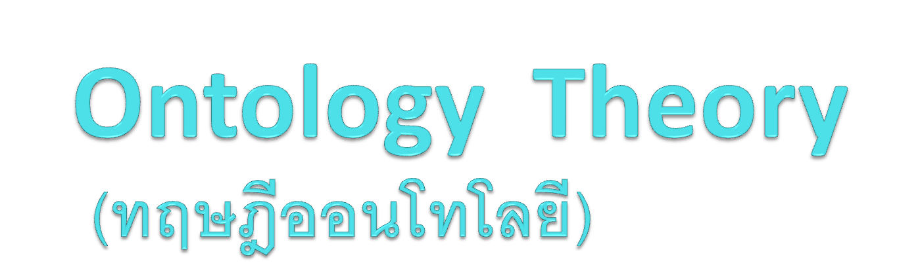

Slide 2
ความรู้เบื้องต้นเกี่ยวกับ ontology
เป็นเทคโนโลยีด้านการพัฒนาภาษาเชิงความหมายสมัยใหม่ เป็นภาษาที่เครื่องคอมพิวเตอร์สามารถตีความหมายและทำตามคำสั่งได้
โดยนิยามรูปแบบ (model) ภายในขอบเขตขององค์ความรู้ เพื่ออธิบายสิ่งที่สนใจ (domain) ให้ได้ใจความและถูกต้องมากที่สุด โดยรวมคุณสมบัติและความสัมพันธ์ที่เกี่ยวข้อง
Ontology ไม่ใช่องค์ความรู้ และไม่เหมือนข้อมูลสารสนเทศ
เป็นรายละเอียดข้อมูล (Meta-Information) เรียกว่า
Information about Information = ข้อมูลที่สามารถอธิบายข้อมูลได้

Slide 3
ที่มา
เทคนิคการสืบค้นแบบเดิม = ค้นหาคำที่สอดคล้องหรือเหมือนกับคำหลัก (Keyword-based Matching)
ถ้าคำหลักของแต่ละเอกสารเหมือนกันแต่มีความหมายแตกต่าง ทำให้ผู้ใช้สรรหาคำค้นได้ค่อนข้างยาก และระบบไม่สามารถค้นหาเอกสารที่ตรงตามแนวความคิดที่ผู้ใช้ต้องการจริงได้

Slide 4
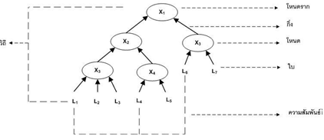
ลักษณะ
(Node/ Non-terminal)
แสดงแนวคิดของ Ontology
(Root Node)
เส้นทางเชื่อมต่อกัน
ของโหนดและกิ่ง
จากรากถึงใบ
เส้นทางที่ไปถึงค่าในใบ
(Branch)
(Path)
(Node)
(Leaf/ Terminal)
ค่าที่เป็นคำตอบของแนวคิด
(Relation)
ความสัมพันธ์ระหว่างกัน เช่น ในแง่ความหมาย หรือลักษณะการใช้งาน

Slide 5
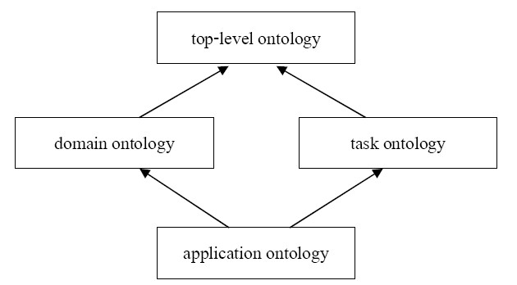
ประเภท
ประกอบด้วย Base Class และกำหนดคุณสมบัติเพื่ออธิบายคลาส หรือกำหนดความสัมพันธ์ระหว่างคลาส โดยนำไปใช้งานได้ในโดเมนทั่วไป (Generic domain)
(ออนโทโลยีระดับบน)
/ Upper Ontology
(ออนโทโลยีสำหรับโดเมน)
(ออนโทโลยีสำหรับกิจกรรม)
ตอบสนองต่อโดเมน โดยอาศัยการถ่ายทอดคุณลักษณะเฉพาะของโดเมนจากออนโทโลยีระดับบน
พัฒนาเพื่อตอบสนองการทำงานของกิจกรรมย่อยๆ โดยอาศัยการถ่ายทอดคุณลักษณะเฉพาะของกิจกรรมจากออนโทโลยีระดับบน
(ออนโทโลยีระดับโลคอล)
/ Local Ontology
ถูกจำกัดการใช้งานในโดเมนที่มีความจำเพาะเจาะจง (Specific domain)

Slide 6
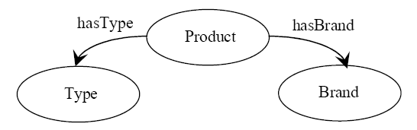
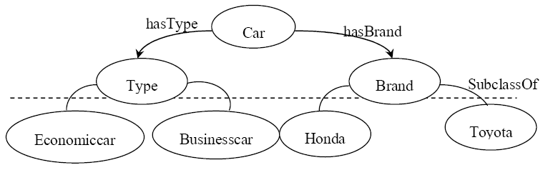
Upper Ontology ของสินค้า
ออนโทโลยีรถยนต์
แสดงการแบ่งชนิดของรถยนต์ (Type)
และแบรนด์ (Brand)
คลาสหลัก
คลาสย่อยระดับที่ 1
คลาสย่อยระดับที่ 2
Local Ontology ของรถยนต์

Slide 7
ส่วนประกอบหลัก
ข้อมูลเค้าร่าง
สำหรับอธิบายข้อมูลเชิงความหมาย คือ การกำหนด ontology ระดับบน เพื่อเป็นโมเดลแสดงโครงสร้างการอธิบายข้อมูลเชิงความหมาย
1.1 Class/ Concept/ Category
แสดงความรู้ที่สนใจ และอธิบายว่าคลาสต่างๆ บรรจุอะไรไว้ในโดเมน
1.2 Property/ Relation/ Slot
แสดงการกำหนดความสัมพันธ์หรือคุณลักษณะของคลาส เพื่อเชื่อมโยงระหว่างคลาส ด้วยการระบุค่าพร๊อพเพอร์ตี้ที่สามารถกำหนดได้ด้วยการประกาศให้เป็นค่าคงที่

Slide 8
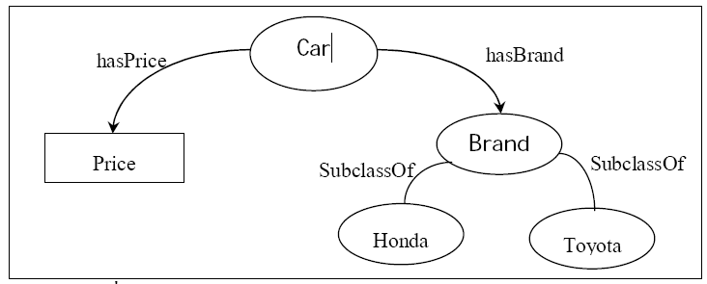
ข้อมูลเค้าร่างอธิบายข้อมูลรายละเอียดคลาสรถยนต์
(Class)
(Property)
(Property)
ระบุราคา
ระบุยี่ห้อ
(Class)
มีความสัมพันธ์แบบ Subclass)
(Property)
(Property)
(Property)
มีความสัมพันธ์แบบ Subclass)
ค่าคงที่แสดงราคารถยนต์
(Class)
(Class)

Slide 9
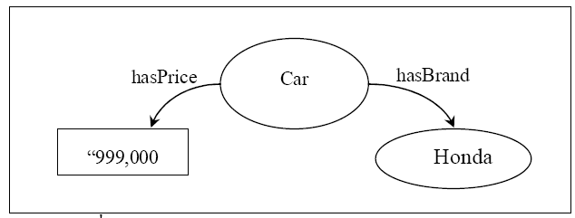
2. ข้อมูลอินสแตนส์ (Instance Data)
คือ การอธิบายรายละเอียดของข้อมูลซึ่งใช้ข้อมูลเค้าร่างเป็นแม่แบบในการอธิบาย

Slide 10
การอนุมานด้วยลักษณะของ Property
การกำหนดลักษณะของ Property ในแง่มุมต่าง ๆ เพื่อให้เป็นเหตุและผล (Reasoning)
การอนุมาน คือ การใช้ความรู้ที่มีอยู่ในออนโทโลยีเพื่อค้นหาข้อเท็จจริง ซึ่งถูกสังเคราะห์จากการพิจารณาข้อเท็จจริง (Fact)

Slide 11
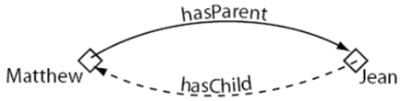
พร็อพเพอร์ตี้แบบผกผัน (Inverse Properties)
กำหนดว่า Mathew มีพ่อคือ Jean
สามารถอนุมานได้เพิ่มเติมอีก คือ Jean มีลูกคือ Matthew ผ่านพร็อพเพอร์ตี้ hasChild

Slide 12
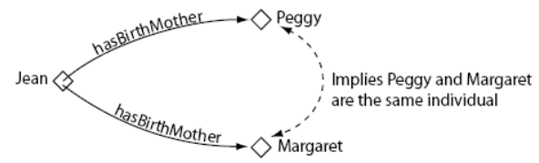
พร็อพเพอร์ตี้แบบฟังก์ชัน (Functional Properties)
พร็อพเพอร์ตี้ hasBirthMother ถูกกำหนดลักษณะแบบฟังก์ชัน 1 ต่อ 1
คือ Jean จะมีแม่ผู้ให้กำเนิดได้เพียงคนเดียว นั่นคือ Peggy
หากระบุเพิ่มว่า Margaret เป็นแม่ผู้ให้กำเนิดของ Jean → สร้างข้อเท็จจริงใหม่ว่า Margaret และPeggy คือคนคนเดียวกัน ตามลักษณะของลักษณะพร็อพเพอร์ตี้แบบฟังก์ชัน

Slide 13
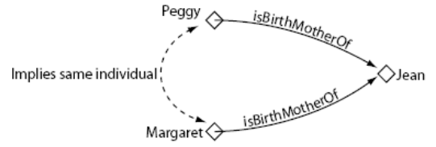
พร็อพเพอร์ตี้แบบฟังก์ชันผกผัน (Inverse Functional Properties)
ใช้ลักษณะแบบ 1 ต่อ 1 แต่ใช้พร็อพเพอร์ตี้เชื่อมโยงย้อนกลับไปยังประธานแทน
เช่นเดียวกับลักษณะแบบฟังก์ชันผกผัน แต่ใช้ความสัมพันธ์ isBirthMotherOf แทน
อธิบายได้ว่า Peggy คือแม่ของ Jean และ Margaret คือแม่ของ Jean
สามารถอนุมานได้ว่า Peggy และ Margaret คือบุคคลเดียวกัน ตามลักษณะแบบ 1 ต่อ 1

Slide 14
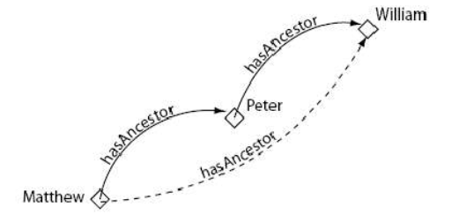
พร็อพเพอร์ตี้แบบถ่ายทอด (Transitive Properties)
เมื่อกำหนดว่า Matthew มีบรรพบุรุษเป็น Peter
และกำหนดว่า Peter มีบรรพบุรุษเป็น William
ได้ข้อสรุปเพิ่มเติมได้ว่า Matthew มีบรรพบุรุษเป็น William ด้วยเช่นเดียวกัน

Slide 15
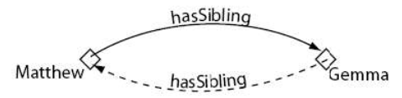
พร็อพเพอร์ตี้แบบสมมาตร (Symmetric Properties)
เมื่อกำหนดว่า Matthew เป็นญาติกับ Gemma
ในทางกลับกัน สามารถสรุปได้ว่า Gemma ก็เป็นญาติกับ Matthew เช่นเดียวกัน

Slide 16
ประโยชน์
ถูกนำไปใช้ในงานวิจัยหลายๆ ด้าน เช่น
  ปัญญาประดิษฐ์ (Artificial Intelligence: AI)
  วิศวกรรมความรู้ (Knowledge Engineering)
  ประยุกต์ใช้ในการจัดการภาษาธรรมชาติ (Natural Language Processing: NLP)
ระบบสืบค้นข้อมูล ช่วยขยายคำค้น ทำให้ค้นหาและเข้าถึงข้อมูลที่ตรงตามที่ผู้ใช้งานต้องการจริง ด้วยการพิจารณาความหมายในโดเมน โดยการเก็บรายละเอียดต่าง ๆ เช่น บทบาท (Role) ความสัมพันธ์ (Relation)
ระบบงานที่ต้องการผนวกความรู้ (Knowledge Integration) เพื่อสร้างความเข้าใจเบื้องต้นของความรู้ระหว่างโดเมน
ระบบงานที่มีความต้องการนำข้อมูลกลับมาใช้อีก (Reuse)

Slide 17
ระบบสืบค้นข้อมูล
ขั้นตอนการสืบค้นข้อมูลเริ่มจาก การพิจารณาคำ/วลีสืบค้นที่ผู้ใช้นำเข้า เลือกคำสำคัญพร้อมทั้งคำที่มีความหมายเหมือนกัน (Synonym) หลังจากนั้น นำกลุ่มคำสำคัญไปค้นหาในฐานข้อมูล
ตัวอย่างบทความ “Picture of disaster about tidalwave tsunami in koh phuket.” จากวลีดังกล่าววิเคราะห์คำสำคัญได้ดังนี้ {disaster, tidalwave tsunami koh phuket}
นำคำสำคัญดังกล่าวมาเลือกคำศัพท์ที่มีความหมายเหมือนกันจากฐานข้อมูล

Slide 18
ขั้นตอนการสืบค้นข้อมูล
REPEAT
Read กลุ่มคำสืบค้น (i)
พิจารณาประเภทของกลุ่มคำสืบค้น
CASE NatureType (Class)
Result1 (i) = ค้นหาผลลัพธ์จาก Class
CASE NatureCategory (Subclass)
Result2 (i) = ค้นหาผลลัพธ์จาก Subclass
IF Result1 (i) ∩ Result2(i)…. Not NULL THEN
BestResult = Result1(i) ∩ Result1(i+1) ∩ ….
Result2(i) ∩ Result2(i+1) ∩ ….
ELSE
NormalResult = Result2(i) + Result2(i+1) + …
WorseResult = Result1(i) + Result1(i+1) + ….
END IF
END REPEAT
พิจารณาผลลัพธ์ :
ผลลัพธ์ได้จากผลลัพธ์ทุกกลุ่ม
→ ระดับความแม่นยำมาก
ผลลัพธ์ได้จากผลลัพธ์บางกลุ่ม ในระดับหมวดย่อย → ระดับความแม่นยำปานกลาง
ผลลัพธ์ได้จากระดับหมวดใหญ่ → ระดับความแม่นยำน้อย
ผลลัพธ์จากการสืบค้นข้อมูล เป็นผลลัพธ์ซึ่งมาจากคำค้นที่มีความหมายอยู่ในกลุ่มเดียวกัน เพราะฉะนั้น ผลลัพธ์ที่ได้จะเป็นผลลัพธ์เชิงความหมาย

Slide 19
ข้อแตกต่างระหว่างฐานข้อมูล ontology กับ RDB
ใช้การกำหนดเทอม และคอนเซ็ปท์ของข้อมูล ในการบรรยายและนำเสนอความรู้ โดยมีส่วนการอธิบายในเชิงของคลาส คุณสมบัติ และอินสแตนท์ของข้อมูล ทำให้สามารถระบุความสัมพันธ์ของข้อมูลในแต่ละโหนด รวมถึงโหนดในแต่ละระดับได้ ซึ่งเป็นความสัมพันธ์ของข้อมูลที่ซ้ำซ้อน และเป็นข้อจำกัดของฐานข้อมูลสัมพันธ์ (RDB)
การเชื่อมโยงความสัมพันธ์ของข้อมูล ทำให้การค้นหา จัดเก็บ วิเคราะห์ ได้ผลลัพธ์ที่มีคุณภาพและตรงความต้องการมากขึ้น เพราะการค้นหา ด้วย Keyword ทั่วๆไป Machines ไม่สามารถทำความเข้าใจ และ ประมวลความหมาย หรือความสัมพันธ์ของคำนั้นๆได้อย่างตรงประเด็น ผลของการสืบค้นที่ได้กลับมา จึงเป็นการ Return ทุกๆ เรื่องที่มีคำๆ นั้น
ทำให้ข้อมูล มีการระบุขอบเขต ได้ โดยที่ Machines สามารถเข้าใจองค์ประกอบของข้อมูลซึ่งมีการแนบ Domain theory

Slide 20
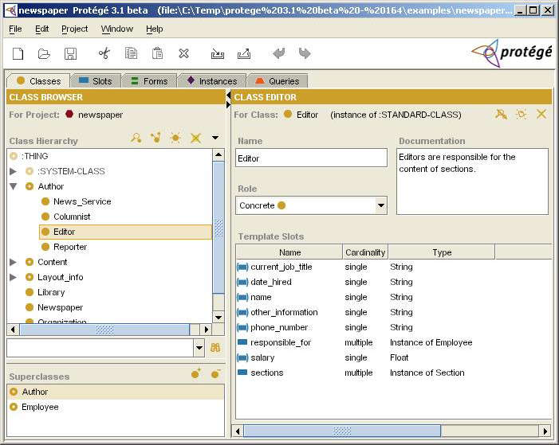
ตัวอย่างเครื่องมือสร้าง (ฐานข้อมูล) ออนโทโลยี
โปรทีเจ (Protégé) :
เป็น Editor แบบ open source
สำหรับสร้างออนโทโลยีและฐานความรู้
พัฒนาโดยมหาวิทยาลัยสแตนฟอร์ด
ประเทศสหรัฐอเมริกา จัดเก็บออนโทโลยีในรูปแบบ
แฟ้มข้อมูลและฐานข้อมูลเชิงสัมพันธ์

Slide 21
Thank you

